Slide 1
Ардуино Сонар
Изготвили: Денис Ангелов и Филип Бакалов

Slide 2
Съдържание
2
1
3
Блокова схема
Описание на проекта
Електрическа схема
4
Списък на съставните части
5
7
Функционалност на кода
6
Заключение
Видео показващо функционалността

Slide 3

Описание на проекта
Проектът представлява ултразвуков сонар, реализиран с Arduino, сервомотор, ултразвуков сензор и LCD дисплей. Системата сканира в 180° и показва разстоянията до обекти, като издава звуков сигнал при наличие на обект в близост.

Slide 4
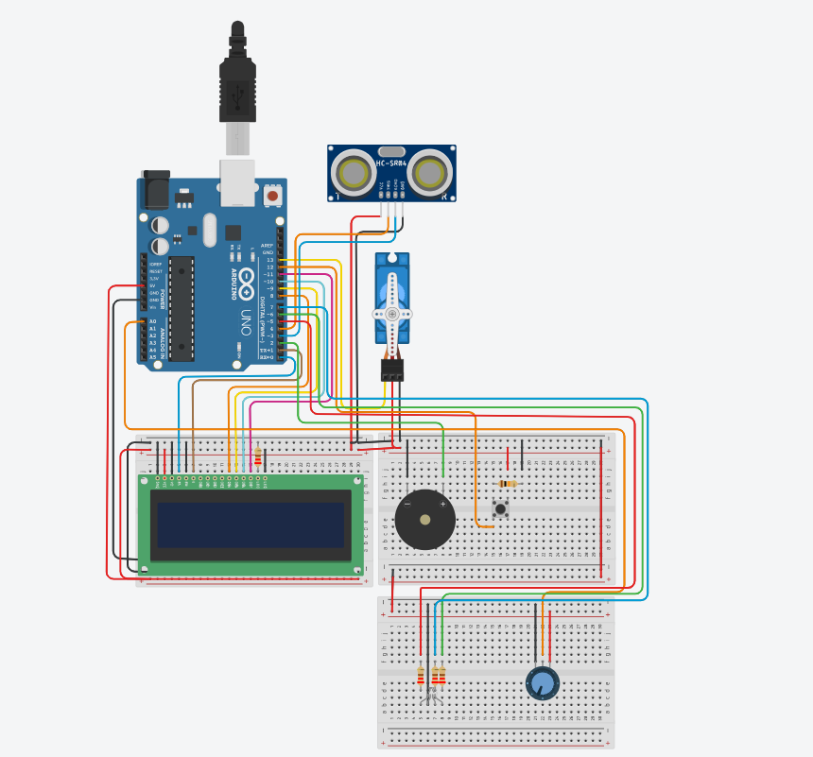
Блокова схема
– Изобразява връзките между компонентите:
Arduino
Сензор
Серво
LCD дисплей
Бъзер

Slide 5
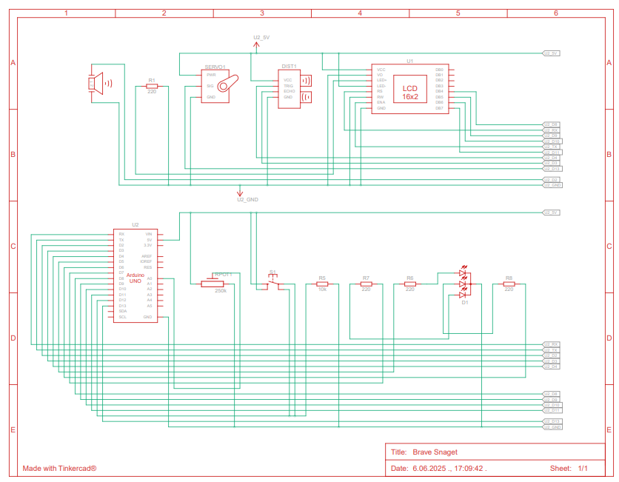
Електрическа схема
Захранване (5V и GND): Всички компоненти се захранват от Arduino. Споделената маса (GND) е задължителна за правилна работа.
HC-SR04 (ултразвуков сензор): Trig подава сигнал, Echo връща импулс, чрез който се измерва разстояние.
Сервомотор: Получава PWM сигнал от Arduino и върти сензора от 15° до 165° (в auto) и от 0° до 180° - ръчно.
LCD дисплей: Показва измереното разстояние и ъгъл на сканиране. Свързан чрез паралелен или I2C интерфейс.
Бъзер: Издава звук, ако обект се намира под определено разстояние (напр. 15 см).
Ултразвуковият сензор е свързан към цифрови пинове за измерване на разстояние. Сервомоторът се управлява от Arduino за сканиране под ъгъл. LCD дисплеят показва резултатите, а бъзерът издава звук при засичане на обект в близост. Всички компоненти се захранват от Arduino.

Slide 6
Списък на съставните части
+----------------------------+
| Arduino Uno |
| +----------------------+ |
| | | |
| | ATmega | |
| | Microcontroller | |
| +------------------+ | |
+----------------------------+
[HC-SR04 Sensor]
__________
| |
| Trig |
|_________|
| |
| Echo |
|_________|
[Servo Motor (SG90)]
__
/ \
| () |
\__/
[LCD 16x2 Display]
+----------------+
| [ ] [ ] |
| [ ] [ ] |
+----------------+
[Buzzer]
___
/ \
| |
\___/
[Jumper Wires & Breadboard]
+-----------------------------------+
| o o o o o o o o o o o o o |
| o o o o o o o o o o o o o |
+-----------------------------------+
[Resistors]
--/\/\/\--
Компоненти:
Arduino Uno
HC-SR04 (ултразвуков сензор)
Сервомотор
LCD дисплей (16x2)
Бъзер
Свързващи елементи (кабели, резистори, breadboard)
Захранване (USB или външно)

Slide 7
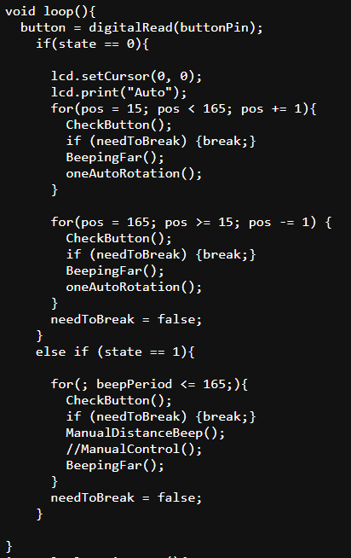
Функционалност на кода
В режим "Автоматично" (стейт 0), системата сканира околната среда чрез въртене на серво мотора и измерва разстоянията, като активира предупредителни сигнали при наличие на обекти на определени разстояния. В режим "Ръчен" (стейт 1), потребителят може да контролира позицията на серво мотора чрез потенциометър и да получава звукови сигнали при близки обекти. В системата са включени цветни LED светлини, които променят цвета си според разстоянието до обекта, и мелодии за обратна връзка. Функциите за проверка на бутона позволяват превключване между режимите и активират звукови сигнали при промяна. Кодът използва ултразвуковия сензор за измерване на разстояния и съответно активира аларми и визуални индикатори за защита.

Slide 8
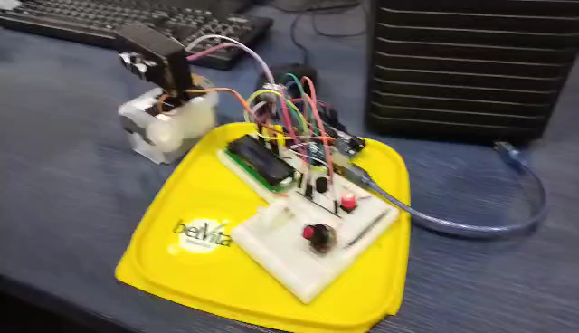
Видео показващо функционалността

Slide 9

Заключение
Проектът демонстрира работа на вградена система с реално приложение. Използвани са леснодостъпни компоненти и са изпълнени всички изисквания. Сонарът е подходящ за системи за сигурност, автономни роботи и други интелигентни устройства.

Slide 10

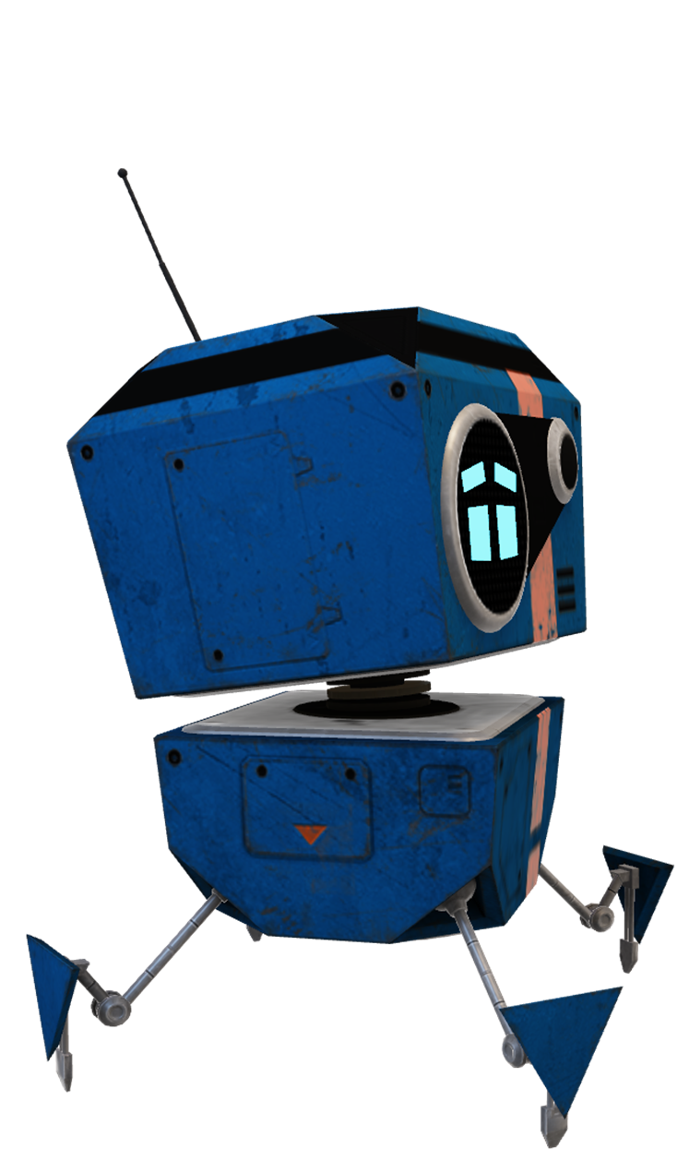
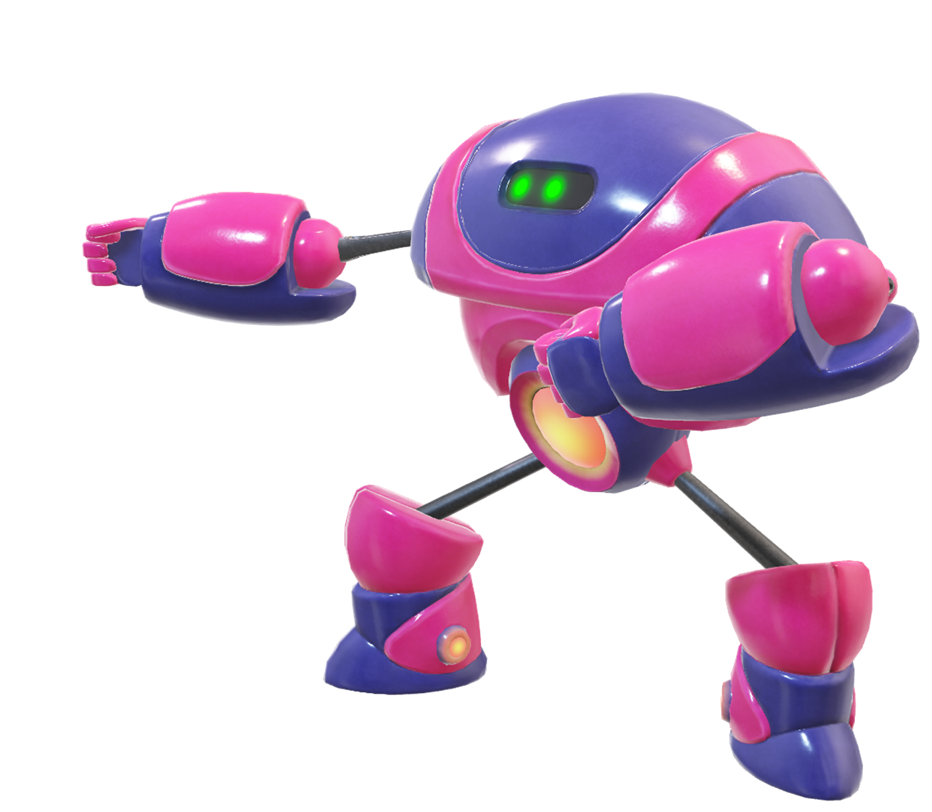
Благодаря за вниманието!

